Slide 1
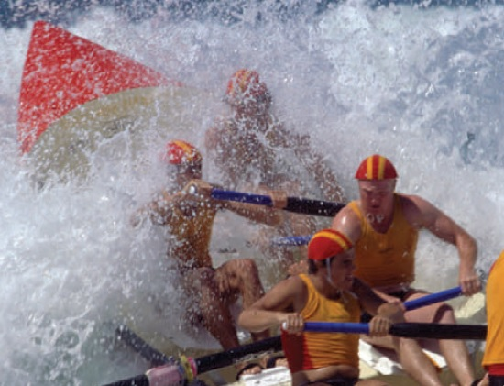
Φυσική για Μηχανικούς
Κύματα
Εικόνα: Ναυαγοσώστες στην Αυστραλία εκπαιδεύονται στην αντιμετώπιση μεγάλων κυμάτων. Τα κύματα που κινούνται στην επιφάνεια του νερού αποτελούν ένα παράδειγμα μηχανικών κυμάτων.

Slide 2
Φυσική για Μηχανικούς
Κύματα
Εικόνα: Ναυαγοσώστες στην Αυστραλία εκπαιδεύονται στην αντιμετώπιση μεγάλων κυμάτων. Τα κύματα που κινούνται στην επιφάνεια του νερού αποτελούν ένα παράδειγμα μηχανικών κυμάτων.

Slide 3
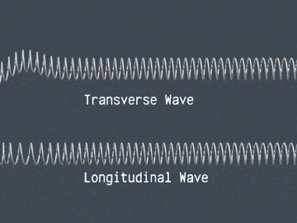
Κύματα (Επανάληψη…)
Κυματική κίνηση
Μεταφορά ενέργειας και όχι ύλης
Εγκάρσια κύματα
Διαμήκη κύματα

Slide 4
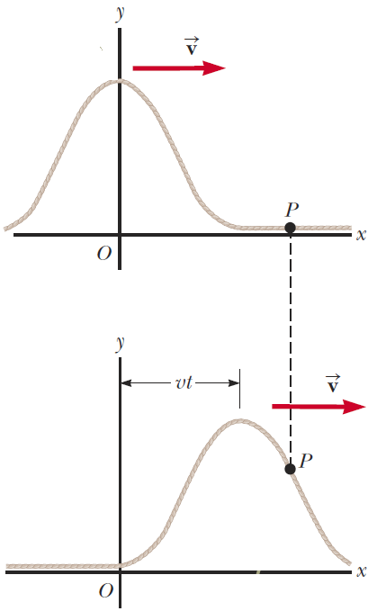
Κύματα (Επανάληψη…)
Κυματοσυνάρτηση – Συνάρτηση Κύματος $y\left(x,t\right)$
Μετατόπιση $y$του στοιχείου ενός κύματος ως προς τη θέση του $x$ τη χρονική στιγμή $t$
$y\left(x,t\right)=f\left(x−ut,t\right)$ κίνηση προς τα δεξιά
$y\left(x,t\right)=f\left(x+ut,t\right)$ κίνηση προς τα αριστερά
όπου $u$ η ταχύτητα του παλμού
Για $t=σταθερό$, παρατηρούμε μια «φωτογραφία» του όλου κύματος για μια χρονική στιγμή
Για $x=σταθερό$, παρατηρούμε την κίνηση ενός στοιχείου του κύματος με την πάροδο του χρόνου

Slide 5
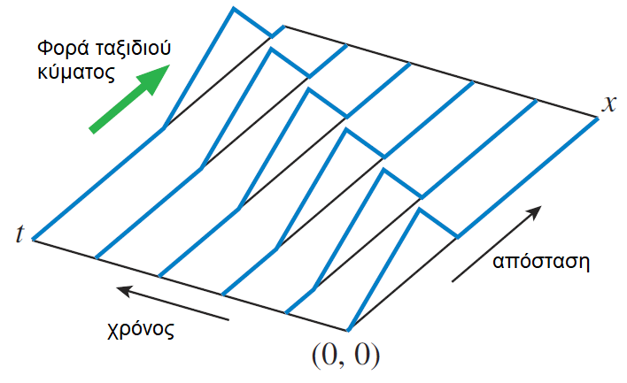
Κύματα (Επανάληψη…)

Slide 6
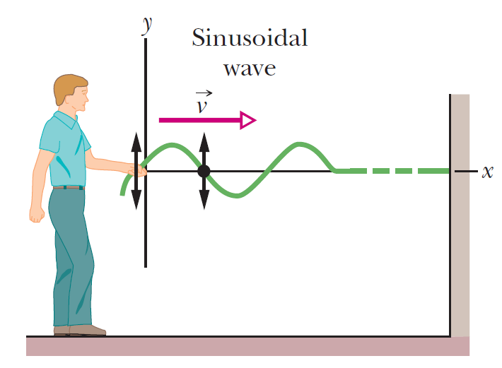
Κύματα
Ημιτονοειδή κύματα

Slide 7
Κύματα
Ημιτονοειδή κύματα
Μήκος κύματος $λ$
Απόσταση!
Περίοδος $T$
Χρόνος!
Συχνότητα $f$
Αριθμός κορυφών ανά μονάδα χρόνου
$f=1/T$
Μετριέται σε Hertz (Hz)

Slide 8
Κύματα
Κυματοσυνάρτηση $y\left(x,t\right)=A\sin\left(\frac{2π}{λ}\left(x±ut\right)+φ\right)$
Ταχύτητα διάδοσης $u=\frac{Δx}{Δt}=\frac{λ}{Τ}=λf$
Κυματαριθμός $k=\frac{2π}{λ}$
Κυκλική συχνότητα $ω=2πf=\frac{2π}{Τ}$
Οπότε $y\left(x,t\right)=A\sin\left(kx±ωt+φ\right)$

Slide 9
Κύματα
Ταχύτητα διάδοσης
$$u=\frac{Δx}{Δt}=\frac{λ}{Τ}=λf$$
Το μήκος κύματος αποτελεί «συνέπεια» ενός κύματος συχνότητας $f$ που ταξιδεύει σε μέσο στο οποίο η ταχύτητα του κύματος ισούται με $u$

Slide 10
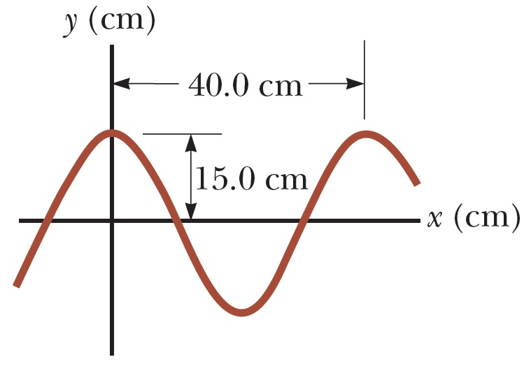
Κύματα
Παράδειγμα:
Ημιτονοειδές κύμα που διαδίδεται στην θετική κατεύθυνση του x-άξονα έχει πλάτος 15 cm, μήκος 40 cm, και συχνότητα 8 Hz. Η χρονική στιγμή $t=0$ φαίνεται στο σχήμα.
Α) Βρείτε τα $k$, $Τ$, $ω$, $u$.
B) Βρείτε τη σταθερά φάσης φ και γράψτε την κυματοσυνάρτηση.

Slide 11
Κύματα
Παράδειγμα:
Ημιτονοειδές κύμα που διαδίδεται στην θετική κατεύθυνση του x-άξονα έχει πλάτος 15 cm, μήκος 40 cm, και συχνότητα 8 Hz. Η χρονική στιγμή $t=0$ φαίνεται στο σχήμα.
Α) Βρείτε τα $k$, $Τ$, $ω$, $u$.

Slide 12
Κύματα
Παράδειγμα:
Ημιτονοειδές κύμα που διαδίδεται στην θετική κατεύθυνση του x-άξονα έχει πλάτος 15 cm, μήκος 40 cm, και συχνότητα 8 Hz. Η χρονική στιγμή $t=0$ φαίνεται στο σχήμα.
B) Βρείτε τη σταθερά φάσης $φ$και γράψτε την κυματοσυνάρτηση.

Slide 13
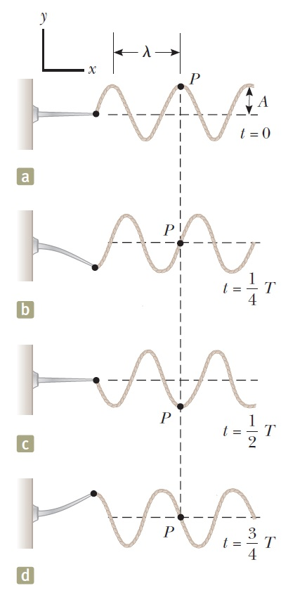
Κύματα
Ημιτονοειδή κύματα
Κυματοσυνάρτηση που περιγράφει το κύμα του σχήματος (για $t=0$ όπως στο σχήμα):
$y\left(x,t\right)=A\sin{(kx−ωt)}$
Άρα περιγράφει και την κίνηση κάθε σημείου του, όπως π.χ. το P
Εγκάρσια ταχύτητα και επιτάχυνση του στοιχείου P $v_{y}=\frac{∂y}{∂t}=−ωA\cos\left(kx−ωt\right)$ $a_{y}=\frac{∂v_{y}}{∂t}=−ω^{2}A\sin{(kx−ωt)}$

Slide 14
Κύματα
Ταχύτητα Διάδοσης $v$κύματος σε τεντωμένο νήμα
$v= \sqrt{\frac{T}{μ}}$
όπου $T$ η τάση του νήματος, και $μ$ η μάζα του νήματος ανά μονάδα μήκους
Μάζα ανά μονάδα μήκους $μ=\frac{m}{l}$
Λέγεται και γραμμική πυκνότητα μάζας

Slide 15
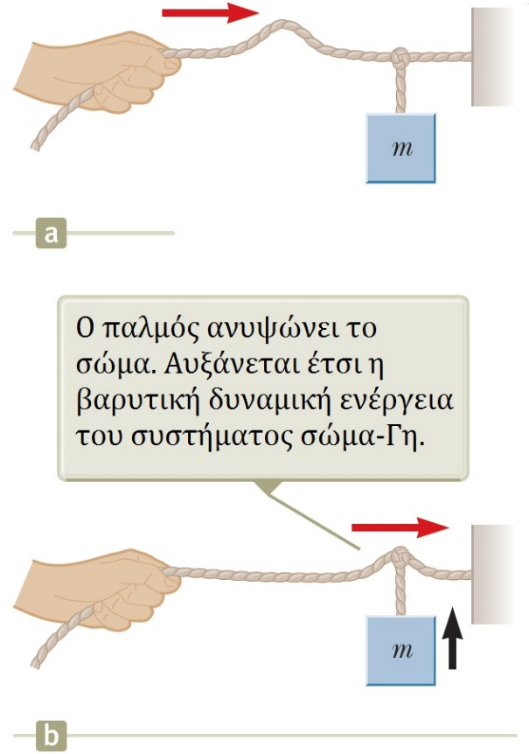
Κύματα
Μεταφορά ενέργειας σε νήμα
Είπαμε ότι στα μηχανικά κύματα μεταφέρεται ενέργεια
Που πηγαίνει αυτή η ενέργεια;
Παράδειγμα:
Έστω το {σώμα + Γη} ως μη απομονωμένο σύστημα
Ενέργεια λόγω έργου (χέρι)
Εξωτερική στο σύστημα
Διάδοση κατά μήκος του νήματος
Ανύψωση σώματος
Μεταβολή δυναμικής ενέργειας συστήματος Γη-σώμα

Slide 16
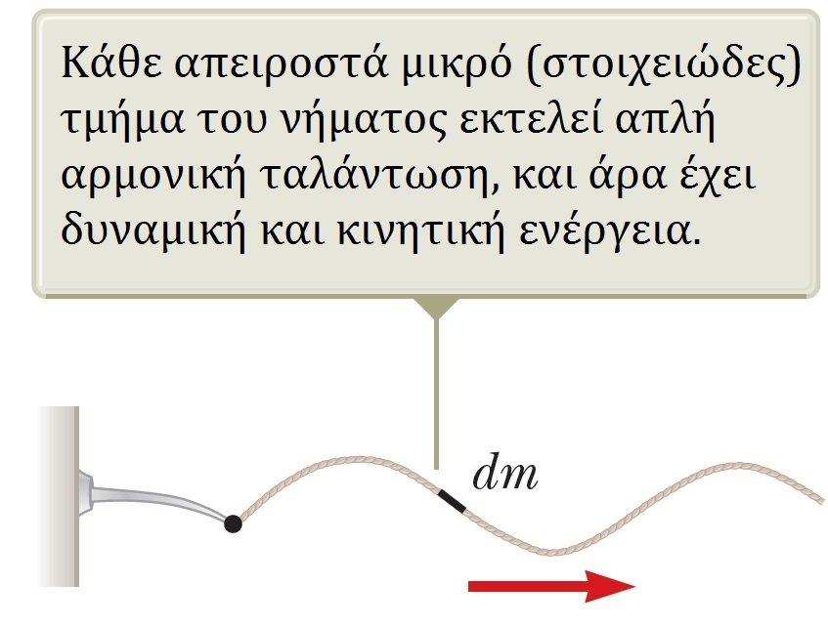
Κύματα
Μεταφορά ενέργειας σε νήμα
Ας θεωρήσουμε ένα απειροστά μικρό τμήμα του νήματος μήκους $dx$ και μάζας $dm$
Εκτελεί απλή αρμονική ταλάντωση ($y$-άξονα)!
Άρα έχει κινητική και δυναμική ενέργεια!

Slide 17
Κύματα
Μεταφορά ενέργειας σε νήμα
Κινητική ενέργεια για ένα στοιχείο νήματος
$$dK=\frac{1}{2}\left(dm\right){v_{y}}^{2}=\frac{1}{2}\left(μdx\right){v_{y}}^{2} {(t=0) \atop =} \frac{1}{2}μω^{2}A^{2}\cos^{2}\left(kx\right)dx$$
Ολοκληρώνοντας για ένα μήκος κύματος
$$K_{λ}=\int{dK}=\frac{1}{2}μω^{2}A^{2}\int_{0}^{λ}{\cos^{2}\left(kx\right)dx }=\frac{1}{4}μω^{2}Α^{2}λ$$
Δυναμική ενέργεια (με όμοιο τρόπο) $U_{λ}=\frac{1}{4}μω^{2}Α^{2}λ$

Slide 18
Κύματα
Μεταφορά ενέργειας σε νήμα
Η συνολική ενέργεια σε ένα μήκος κύματος ισούται με το άθροισμα κινητικής και δυναμικής
$$E_{mech}=K+U=Ε_{λ}=\frac{1}{2}μω^{2}Α^{2}λ$$
Ρυθμός μεταφοράς ενέργειας (= Ισχύς) $P=\frac{T_{MK}}{Δt}=\frac{E_{λ}}{T}=\frac{1}{2}μω^{2}Α^{2}\frac{λ}{T}=\frac{1}{2}μω^{2}Α^{2}v$

Slide 19
Κύματα
Γραμμική εξίσωση κύματος που διαδίδεται σε νήμα
$$\frac{∂^{2}y}{∂x^{2}}=\frac{μ}{T}\frac{∂^{2}y}{∂t^{2}}$$
Γενική μορφή εξίσωσης κύματος $\frac{∂^{2}y}{∂x^{2}}=\frac{1}{v^{2}}\frac{∂^{2}y}{∂t^{2}}$
Η παραπάνω σχέση ισχύει για διάφορους τύπους κυμάτων

Slide 20
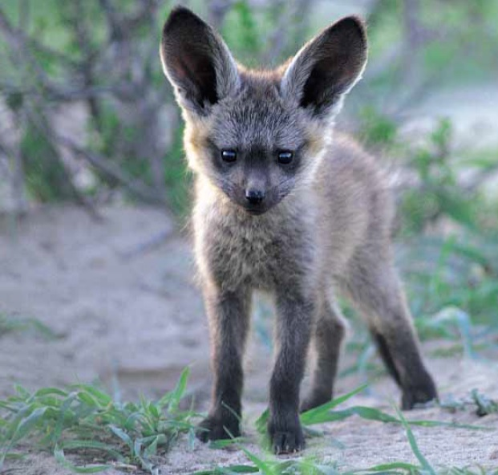
Φυσική για Μηχανικούς
Ηχητικά Κύματα
Εικόνα: Τα αυτιά του ανθρώπου έχουν εξελιχθεί να ακούν και να ερμηνεύουν ηχητικά κύματα ως φωνή ή ως ήχους. Κάποια ζώα, όπως το είδος αλεπούς με τα αυτιά νυχτερίδας, έχουν αυτιά που είναι προσαρμοσμένα να ακούν πολύ αδύναμους ήχους.

Slide 21
Φυσική για Μηχανικούς
Ηχητικά Κύματα
Εικόνα: Τα αυτιά του ανθρώπου έχουν εξελιχθεί να ακούν και να ερμηνεύουν ηχητικά κύματα ως φωνή ή ως ήχους. Κάποια ζώα, όπως το είδος αλεπούς με τα αυτιά νυχτερίδας, έχουν αυτιά που είναι προσαρμοσμένα να ακούν πολύ αδύναμους ήχους.

Slide 22
Ηχητικά Κύματα
Τρεις κατηγορίες ηχητικών κυμάτων
Ακουστικά κύματα
Μουσική, φωνή
Κύματα υποήχων (υπόηχοι)
Ελέφαντες, φάλαινες, και άλλα ζώα επικοινωνούν με υπόηχους
Έντονα φυσικά φαινόμενα παράγουν υπόηχους
Καταιγίδες, κατολισθήσεις, σεισμοί, ηφαιστειακή δραστηριότητα κ.α.
Κύματα υπερήχων
Σφυρίχτρες σκύλων, επικοινωνία νυχτερίδων
Ιατρική απεικόνιση

Slide 23
Ηχητικά Κύματα
Έμβολο σε ακινησία – (a)
Αέριο ασυμπίεστο και σε ομοιόμορφη κατανομή
Έμβολο σε κίνηση προς τα δεξιά – (b)
Πίεση και πυκνότητα αερίου μπροστά στο έμβολο είναι μεγαλύτερη απ’ ό,τι στο υπόλοιπο μέρος του
Έμβολο σε ακινησία – (c)
Διάμηκες κύμα διαδίδεται με ταχύτητα v
Η διάδοση συνεχίζεται – (d)

Slide 24
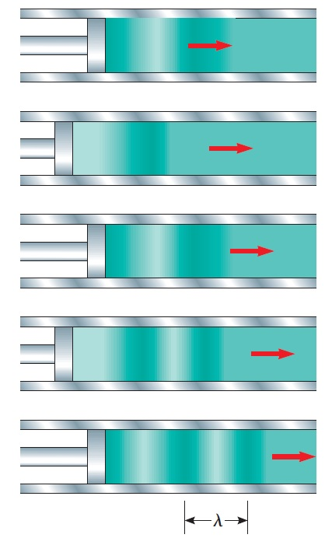
Ηχητικά Κύματα
Έμβολο σε απλή αρμονική ταλάντωση
Πίεση προς τα εμπρός
Περιοχές συμπίεσης (σκούρο)
Πυκνώματα
Τράβηγμα προς τα πίσω
Περιοχές αραίωσης (ανοιχτό)
Αραιώματα
Διάδοση με ταχύτητα ήχου στο μέσο

Slide 25
Ηχητικά Κύματα
Έμβολο σε απλή αρμονική ταλάντωση
Απόσταση μεταξύ διαδοχικών πυκνω- μάτων ή αραιωμάτων
Μήκος κύματος λ
Κάθε μικρός όγκος αερίου εκτελεί απλή αρμονική κίνηση παράλληλη προς τη διεύθυνση διάδοσης $s\left(x,t\right)=s_{max}\cos\left(kx−ωt\right)$
Ο όρος $s_{max}$ δηλώνει το πλάτος μετατόπισης
Είναι η μέγιστη μετατόπιση ενός στοιχείου από τη θέση ισορροπίας

Slide 26
Ηχητικά Κύματα
Μεταβολή πίεσης αερίου ΔΡ
$ΔP(x,t)=ΔP_{max}sin⁡(kx−ωt)$
όπου $ΔP_{max}$ η μέγιστη μεταβολή της πίεσης γύρω από την τιμή ισορροπίας
Ο όρος $ΔP_{max}$ ονομάζεται πλάτος πίεσης

Slide 27
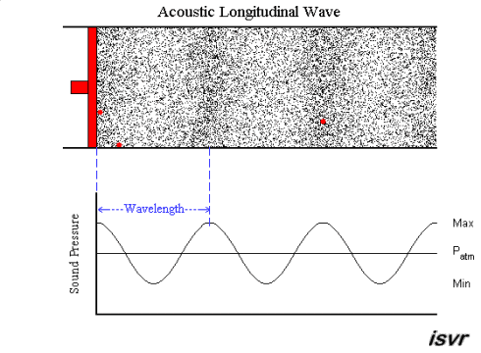
Ηχητικά Κύματα
Μεταβολή πίεσης αερίου ΔΡ

Slide 28
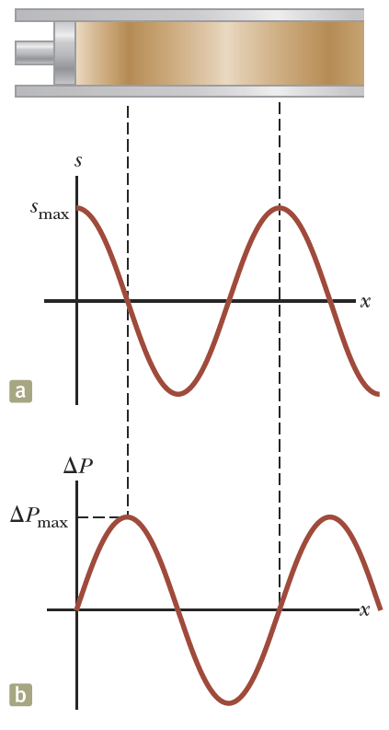
Ηχητικά Κύματα
Μεταβολή πίεσης αερίου $ΔΡ(x,t)$ και μετατόπισης $s(x,t)$
Η μετατόπιση που περιγράψαμε ως συνημιτονοειδής συνάρτηση οδηγεί σε μεταβολή πίεσης ως ημιτονοειδή συνάρτηση
Διαφορά φάσης $π/2$
Μεταβολή πίεσης μέγιστη → μετατόπιση μηδενική!
Μετατόπιση μέγιστη → μεταβολή πίεσης μηδενική!

Slide 29
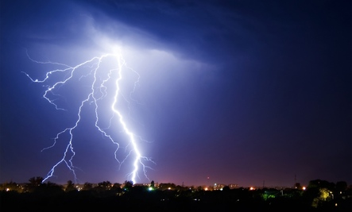
Ηχητικά Κύματα
Ταχύτητα διάδοσης ήχου στον αέρα
$$u=331\sqrt{1+\frac{T_{c}}{273}}$$
όπου $T﷮c$ η θερμοκρασία του αέρα
Παράδειγμα:
Πώς θα μετρήσουμε σε πόση απόσταση από μας έπεσε ένας κεραυνός, αν ακούσουμε τον κρότο του σε $t$ δευτερόλεπτα?

Slide 30
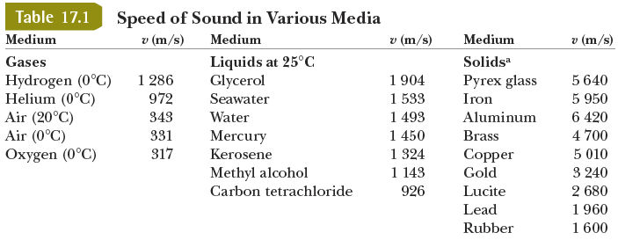
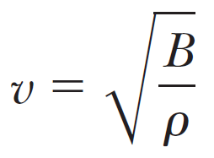
Ηχητικά Κύματα
Αύξηση θερμοκρασίας ⟹ αύξηση κινητικής ενέργειας μορίων
Ταχύτητα διάδοσης ήχου σε άλλα υλικά
$B$ = μέτρο ελαστικότητας όγκου
$ρ$ = πυκνότητα

Slide 31
Ηχητικά Κύματα
Ένταση περιοδικών ηχητικών κυμάτων
$$Ι=\frac{{(Ισχύς)}_{μεση}}{Α}$$
όπου $Α$ το εμβαδό της επιφάνειας κάθετης στη διεύθυνση διάδοσης
Τα κύματα που είδαμε ως τώρα μοντελοποιούνταν ως διαμήκη κύματα
Διαδίδονταν σε ευθεία γραμμή
Στην πράξη, τα κύματα διαδίδονται προς όλες τις κατευθύνσεις
Σφαιρικά κύματα

Slide 32
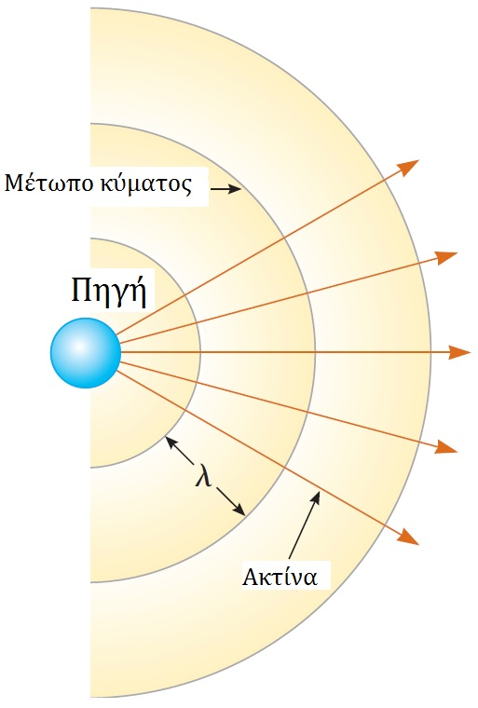
Ηχητικά Κύματα
Σφαιρικό κύμα
Ομόκεντρα κυκλικά τόξα
Μέτωπο κύματος
Επιφάνεια όπου η φάση
$$(kx−ωt + φ)$$ του κύματος έχει ίδια τιμή
Ακτίνες
Ευθείες που ξεκινούν απ’την πηγή
Δείχνουν την κατεύθυνση διάδοσης του κύματος
Ένταση κύματος σε απόσταση r $Ι=\frac{P}{Α}=\frac{P}{4πr^{2}}$
Εμβαδό μετώπου

Slide 33
Ηχητικά Κύματα

Slide 34
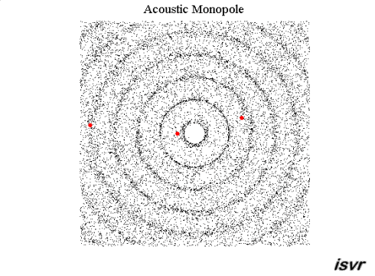
Ηχητικά Κύματα

Slide 35
Ηχητικά Κύματα
Οι ασθενέστεροι ήχοι που μπορεί να αντιληφθεί το ανθρώπινο αυτί στη συχνότητα των $1000$ Hz έχουν ένταση περίπου ${10}^{−12}\frac{W}{m^{2}} .$
Αυτό είναι το λεγόμενο κατώφλι ακοής.
Οι δυνατότεροι ήχοι που μπορούμε να ακούσουμε (χωρίς πόνο) είναι έντασης $1\frac{W}{m^{2}} .$
Αποδεικνύεται ότι για τις τιμές ταχύτητας και πυκνότητας αέρα $u=343\frac{m}{s},$και $ρ=1.2\frac{kg}{m^{3}}$, το πλάτος πίεσης και μετατόπισης είναι:
Για τον χαμηλότερης έντασης ήχο: $$ΔP_{max}=2.87 ×{10}^{−5}\frac{N}{m^{2}}, s_{max}=1.11×{10}^{−11} m$$
Για τον υψηλότερης έντασης ήχο:
$$ΔP_{max}=28.7 \frac{N}{m^{2}}, s_{max}=1.11×{10}^{−5} m$$

Slide 36
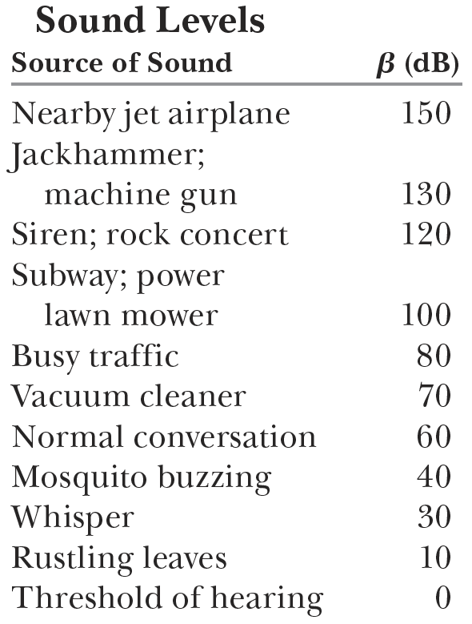
Ηχητικά Κύματα
Εύρος έντασης
Μεγάλο εύρος εντάσεων αντιληπτό απ’ το αυτί
Μια λογαριθμική κλίμακα είναι βολικότερη
Ηχοστάθμη $β=10\log_{10}{ \frac{I}{I_{0}}}$
$I_{0}$ : ένταση αναφοράς (κατώφλι ακοής)
$I_{0}=1×{10}^{−12}W/m^{2}$
Για συχνότητες 1000 Hz
Στην πραγματικότητα, είναι μεταβλητή
β : μετριέται σε Decibel (dΒ)
Προς τιμήν του A. G. Bell
Κατώφλι ακοής: 0 dB
Όριο πόνου: 120-130 dB

Slide 37
Τέλος Διάλεξης

